Slide 1
PRJ-2 미로 (Maze)
프로젝트 정리
  제공되는 코드:
    미로를 텍스트 파일로 만들어 출력하는 프로그램 작성.
    텍스트 형태의 미로를 MFC의 그래픽 기능을 이용하여 그리는 프로그램 작성.
  이번 프로젝트: 미로에서 길 찾는 프로그램 작성.
Dept. of CS, Sogang Univ.
Notes:
‘미로는 복잡한 길을 찾아 출발점부터 시작해 도착점까지 도달하는 퍼즐로 직사각형으로 배열된 방과 이러한 방과 방 사이를 막고 있는 벽으로 구성된다. 벽은 각 방의 상하좌우 사면에 존재할 수 있는데 인접한 두 방 사이에 벽이 없을 경우 두 방 사이에 경로가 존재한다고 정의한다.’
-> 미로의 정의에 대해서 설명을 해야 할까?(문제 해결 파트에 설명 있음)

Slide 2
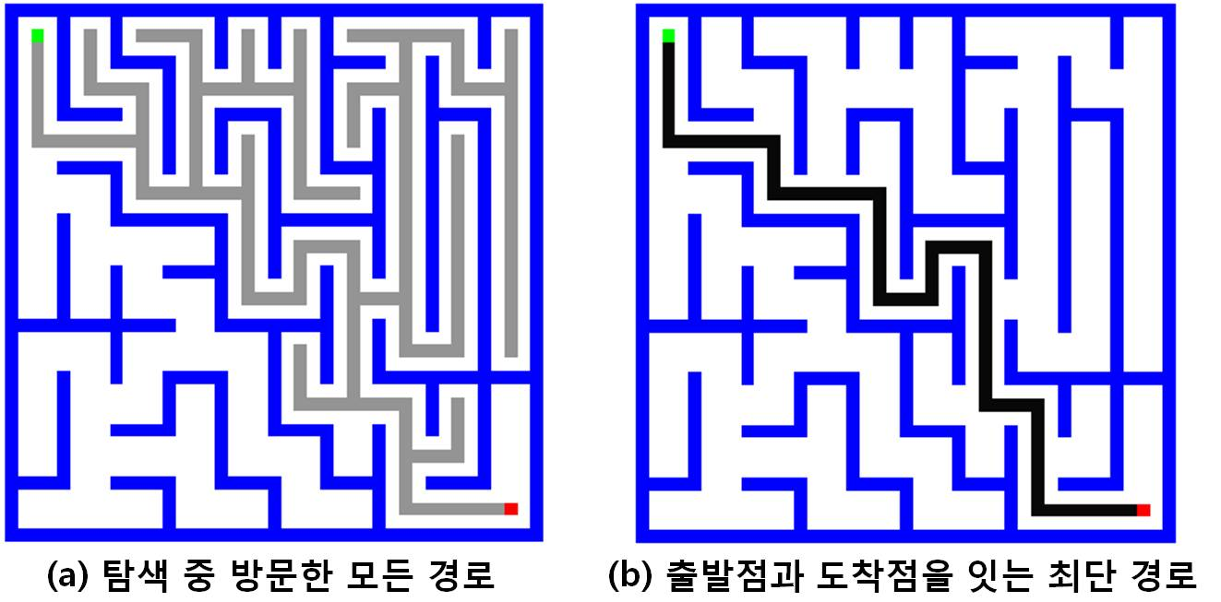
PRJ-2 미로 (Maze)
DFS를 이용한 미로 길 찾기 문제
  DFS를 이용한 미로 길 찾기 문제는 설계된 미로의 출발점과 도착점을 연결하는 가장 짧은 경로를 탐색해 출력하는 문제이다. NxM 미로의 출발점과 도착점은 각각 1행1열과 M행N열의 방으로 설정한다.
  실험에서는 [도구]-[DFS] 메뉴를 선택하거나 DFS 버튼을 선택하면 아래 그림의 (a)에 나타난 탐색했던 경로와 (b)에 나타난 탈출경로를 모두 표시한다. 두 경로는 서로 구분이 가능하도록 색을 달리해서 표시하거나 hatch등을 이용하도록 하자.
Dept. of CS, Sogang Univ.
Notes:
‘미로는 복잡한 길을 찾아 출발점부터 시작해 도착점까지 도달하는 퍼즐로 직사각형으로 배열된 방과 이러한 방과 방 사이를 막고 있는 벽으로 구성된다. 벽은 각 방의 상하좌우 사면에 존재할 수 있는데 인접한 두 방 사이에 벽이 없을 경우 두 방 사이에 경로가 존재한다고 정의한다.’
-> 미로의 정의에 대해서 설명을 해야 할까?(문제 해결 파트에 설명 있음)

Slide 3
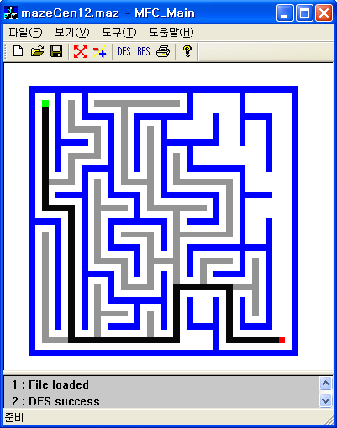
PRJ-2 미로 (Maze)
입력
  미로 텍스트 파일(~.txt)
출력
  미로 텍스트 파일(~.txt)을 읽어 들이면 아래 그림과 같이 화면에 출발점(초록색)과 도착점(빨간색)이 표시된 미로를 출력한다. [도구]-[DFS] 메뉴를 선택하거나 DFS 버튼을 클릭하면 DFS 탐색을 수행한다. 아래 그림과 같이 출발점과 도착점을 연결하는 탈출경로와 경로 탐색 수행 중 방문한 모든 길을 서로 구분이 갈 수 있도록 출력한다.
Dept. of CS, Sogang Univ.

Slide 4
PRJ-2 미로 (Maze)
문제해결방법
  미로 길찾기 문제 (1) : DFS
  일반적으로 알려진 DFS 알고리즘은 아래 (a)와 같이 재귀적 형태이다. 재귀함수의 경우 함수가 자기 자신을 호출할 때 parameter를 넘겨주기 위해 (b)와 같이 컴퓨터 내부의 stack memory를 사용한다. 만약 매우 큰 사이즈의 미로가 입력될 경우 DFS과정에서 stack overflow가 발생할 가능성이 있으므로 반복(iterative)함수의 형태로 구현할 필요가 있다.
  void dfs (int v)
  {/* depth first search of a graph beginning at v*/
  nodePointer w;
  visited[v] = TRUE;
  printf(“%5d”, v);
  for (w = graph[v]; w; w = w->link)
  if(!visited[w->vertex])
  dfs(w->vertex);
  }
Top
. . .
dfs
parameters
dfs()
parameters
main()
(a) 재귀적 형태의 DFS(Depth First Search)
(b) Stack memory
Dept. of CS, Sogang Univ.

Slide 5
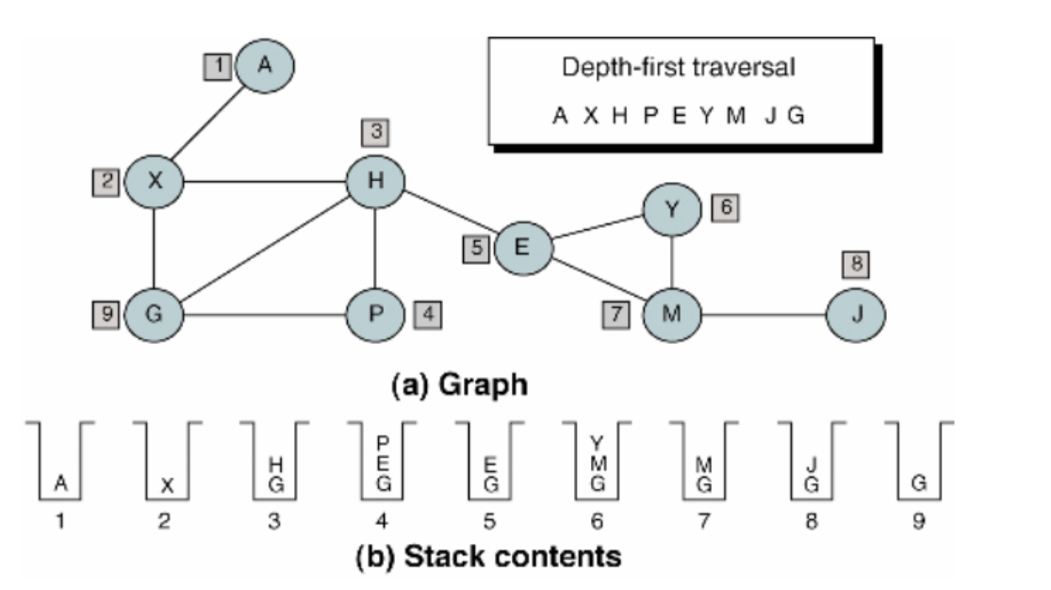
PRJ-2 미로 (Maze)
  Recursive DFS
+-+-+-+-+
| | | |
+-+ + + +
| | |
+-+-+ + +
| |
+-+-+-+-+
A
B
C
D
E
F
G
H
I
J
K
L
Dept. of CS, Sogang Univ.

Slide 6
PRJ-2 미로(Maze)
setup()
  변수들 설정
draw()
  txt 미로파일 그려준다.
  이동한 경로를 그린다.
  이동한 경로와는 다른 색으로 최단 경로를 그린다.
keypressed()
  누른 key에 따른 메뉴를 실행시킨다.
graph()
  변수 초기화
ofFbo()
  미로가 복잡해지면 매번 draw 할 때마다 벽들의 위치를 계산하고 그려 주는 것이 상당한 자원 낭비이다.
  따라서, 미리 계산하여 ofFbo (Frame Buffer)에 넣어주고 한번에 그린다.
Dept. of CS, Sogang Univ.

Slide 7
PRJ-2 미로(Maze) – 구현 목표
구현할 내용
  (0,0)에서 (m,n-1)까지의 경로를 찾는다.
  DFS를 이용하여 경로를 어떻게 찾아야 하나?
  그리고 그 내용을 어떻게 그림으로 표현할까?
  현재 구현되어 있는 부분은 input maze를 그려주는 것과 adj_list 자료구조이다. 무얼 더 추가해야 하는지 생각해본다.
Dept. of CS, Sogang Univ.

Slide 8
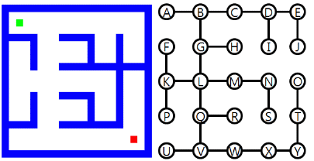
PRJ-2 미로 (Maze)
문제해결방법
아래 그림처럼 미로는 그래프(node A를 root로 갖는 spanning tree)로 표현 가능하다. DFS 알고리즘을 반복함수 형태로 구현하기 위해 더 이상 방문할 수 있는 자식 node가 존재하지 않는 node에서 이전 node로 되돌아가기 위하여 현재까지 거쳐 왔던 node들을 저장할 stack이 필요하다.
Dept. of CS, Sogang Univ.

Slide 9
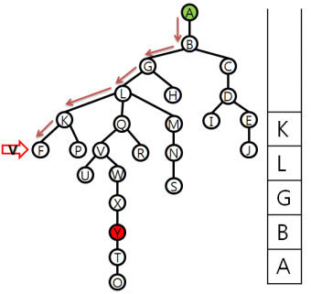
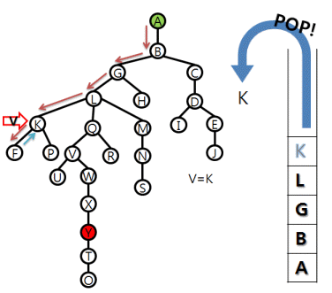
PRJ-2 미로 (Maze)
문제해결방법
node A부터 시작하여 그래프로 변환된 미로를 DFS 탐색방법으로 계속 탐색하면서 출구인 node Y를 찾을 때, 아래그림 (a)의 F처럼 방문한 적이 없었던 자식 node가 더 이상 존재하지 않는 vertex에 도달하게 되면 (b)처럼 stack에 저장해둔 node를 pop시켜서 이전 node로 되돌아 갈 수 있을 것이다. 자신이 구현한 미로의 자료구조를 어떻게 stack에 저장할 것인지 생각해보자.
(a)
(b)
Dept. of CS, Sogang Univ.

Slide 10
PRJ-2 미로 (Maze) 실습 평가
선택한 자료구조의 효율성과 프로그램의 효용성(DFS버튼을 클릭할 경우 출발점과 도착점을 연결하는 정확한 경로와 방문한 모든 경로를 출력하는지 여부)을 기준으로 평가한다.
자료구조의 효율성은 DFS를 이용해 미로 텍스트 파일(~.txt)에 저장된 미로의 경로 탐색을 수행하고 이를 이를 바탕으로 화면에 표시하는 동작의 시간 및 공간 복잡도로 평가된다.
평가 기준 1 (35%)
  출력되는 경로가 정확한지 여부. (출력되는 경로가 DFS를 이용해 탐색한 경로와 일치해야 하며 출발점과 도착점을 연결하는 경로 뿐 아니라 방문한 모든 경로를 출력해야 한다.)
평가 기준 2 (30%)
  경로 탐색 과정의 공간 복잡도와 시간 복잡도 (큰 사이즈 미로의 경우에도 짧은 시간 안에 정확한 출력이 화면에 나타나야 한다.) 및 적절한 메모리 해제 과정 구현
평가 기준 3 (25%)
  문제에 제시한대로 [도구]-[DFS] 메뉴를 선택하거나 DFS 버튼을 클릭했을 때 모두 경로 출력이 진행되는지 여부.
평가 기준 4 (10%)
  출력 형식이 문제에 제시한 바와 일치하는지 여부
Dept. of CS, Sogang Univ.
Notes:
‘미로는 복잡한 길을 찾아 출발점부터 시작해 도착점까지 도달하는 퍼즐로 직사각형으로 배열된 방과 이러한 방과 방 사이를 막고 있는 벽으로 구성된다. 벽은 각 방의 상하좌우 사면에 존재할 수 있는데 인접한 두 방 사이에 벽이 없을 경우 두 방 사이에 경로가 존재한다고 정의한다.’
-> 미로의 정의에 대해서 설명을 해야 할까?(문제 해결 파트에 설명 있음)

